Slide 1
3장 탐색 알고리즘

Slide 2
목차
기초적인 탐색 알고리즘
  순차 탐색
  이진 탐색
  이진 트리 탐색
균형 트리
  2-3-4 트리
  레드-블랙 트리
  AVL 트리
해싱
  연쇄법
  선형 탐사법
  이중 해싱
기수 탐색
  디지털 탐색 트리
  기수 탐색 트라이
  패트리샤 트리
외부 탐색
  인덱스된 순차 접근
  B-트리

Slide 3
탐색(searching)
컴퓨터에 저장된 자료를 신속하고 정확하게 찾아주는 알고리즘
종류
  내부탐색 : 주기억 장치에 모두 적재 후 탐색
    순차 탐색, 이진 탐색, 이진 트리 탐색, 해싱
  외부탐색 : 보조기억 장치의 레코드 탐색
    균형 트리 탐색

Slide 4
순차 탐색(sequential searching)
배열에 순서 없이 저장되어 있는 리스트를 탐색
리스트에 있는 첫 번째 레코드부터 시작하여 마지막 레코드까지 차례로 탐색 키를 비교
새로운 레코드는 배열의 마지막에 삽입
비교 횟수
  배열로 구현된 순차 탐색은 성공적이지 않은 탐색에 대해 항상 N + 1 회의 비교가 필요하며, 성공적인 탐색에 대해서는 평균적으로 N/2 회의 비교가 필요
  정렬된 연결 리스트로 구현된 순차 탐색은 성공적인 탐색과 성공적이지 않은 탐색 모두 평균적으로 N/2 회의 비교가 필요

Slide 5
순차 탐색 알고리즘
sequentialSearch(a[], search_key, n)
  i ← 1;
  while (i ≤ n and a[i].key = search_key)
  do { i ← i + 1; }
  if (i = n+1) then return -1 // key 값이 존재하지 않음
  else return i;
end sequentialSearch()

Slide 6
순차 탐색의 성능 향상 방법
접근 빈도수를 알 때
  빈도수가 가장 높은 레코드를 화일의 처음에, 두 번째 높은 레코드를 2번째에, ... 순으로 저장
  적은 양의 레코드가 집중적으로 접근될 때 아주 유용함
접근 빈도수를 모를 때
  “자체-조직(self-organizing)” 탐색
  레코드가 접근될 때마다 화일의 시작 부분으로 이동하는데, 연결 리스트로 구현하는 것이 적합함
  많은 접근이 인접한 레코드에 대해 이루어지는 경우에 성능 향상 효과가 있음

Slide 7
이진 탐색(binary search)
분할-정복 방법을 적용
성능 특성
  이진 탐색은 성공적인 탐색과 성공적이지 않은 탐색 모두 logN + 1 회 이상의 비교를 하지 않음
C_{N} = C_{N/2} + 1
  리스트가 정렬되어 있어야 하므로 리스트를 정렬된 상태로 유지하는데 추가적인 비용 소요

Slide 8
이진 탐색 알고리즘
binarySearch(a[], search_key, n)
left ← 1; right ← n;
while (right ≥ left) do {
mid ← (left + right) / 2;
if (a[mid].key = search_key) then return mid;
if (a[mid].key > search_key) then right ← mid -1
else left ← mid + 1;
}
return -1; // key 값이 존재하지 않음
end binarySearch()

Slide 9
이진 트리 탐색
이진 탐색 트리
  작은 키를 가지고 있는 모든 레코드는 왼쪽 부분트리에 있음
  같거나 큰 키를 가지고 있는 모든 레코드는 오른쪽 부분트리에 있음
탐색 과정
  루트와 주어진 키를 비교
  키가 루트보다 작다면, 왼쪽 부분트리로 이동
  키가 루트와 같다면, 종료
  키가 루트보다 크다면, 오른쪽 부분트리로 이동
트리를 중위 순회하면 데이터를 정렬하는 효과가 있음

Slide 10
이진 탐색 트리의 예
2
1
7
6
8
3
5
4

Slide 11
이진 트리 탐색 알고리즘
binaryTreeSearch(B, search_key)
p ← B;
if (p = null) then return null;
if (p.key = search_key) then return p;
if (p.key < search_key) then
return binaryTreeSearch(p.right, search_key);
else return binaryTreeSearch(p.left, search_key);
end binaryTreeSearch()

Slide 12
성능 특성
N개의 임의의 키로 이루어진 이진 탐색 트리를 탐색하고 삽입하는 연산은 평균적으로 logN 회의 비교 필요
최악의 경우 N 개의 키를 가진 이진 탐색 트리를 탐색하는데 N 회의 비교 필요
  키가 정렬되거나 역순으로 정렬된 순서로 삽입
  최초 비어 있는 트리에 키들이 A Z B Y C X ... 와 같은 순서로 삽입

Slide 13
균형 트리(balanced tree)
이진 트리 알고리즘
  최악의 경우 성능이 나쁨 : 정렬된 화일 또는 역순으로 정렬된 화일, 큰 키와 작은 키가 교대로 나오는 파일
성능 개선
  퀵 정렬의 경우 성능 개선 방법은 확률에 의해 임의의 분할 원소를 선택하는 수 밖에 없음
  이진 트리 탐색의 경우에는 트리를 균형 있게 유지하면 최악의 상황을 피할 수 있음
  일반적인 개념은 쉽게 기술할 수 있지만, 실제 구현에서는 특수한 상황을 고려해야 함

Slide 14
2-3-4 트리(2-3-4 Tree)
이진 탐색 트리(1개의 키, 2개의 링크)에서 발생하는 최악의 상황을 방지하기 위해 다음과 같이 자료구조를 변경
  트리에 있는 하나의 노드가 하나 이상의 키를 가질 수 있음
  3-노드(2개의 키, 3개의 링크)와 4-노드(3개의 키, 4개의 링크)를 허용
  트리의 균형에 대해 신경 쓰지 않아도 완벽한 균형 트리가 만들어 짐

Slide 15
분할 과정(1)
루트가 4-노드인 경우
  세 개의 2-노드로 변환
  루트의 분할은 트리의 높이를 하나 증가시킴
부모가 2-노드인 4-노드의 경우
  중간 키를 부모로 보내여 3-노드에 연결된 두 개의 2-노드로 변환
부모가 3-노드인 4-노드의 경우
  4-노드에 연결된 두 개의 2-노드로 변환

Slide 16
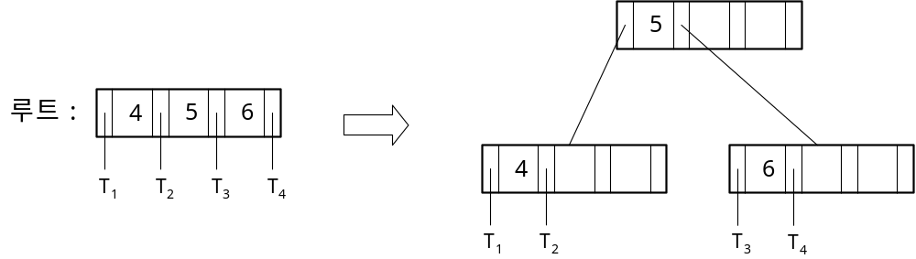
분할 과정 (2)
4-노드가 2-3-4 트리의 루트인 경우
  노드가 루트인 경우의 분할(T_{i}는 서브트리)

Slide 17
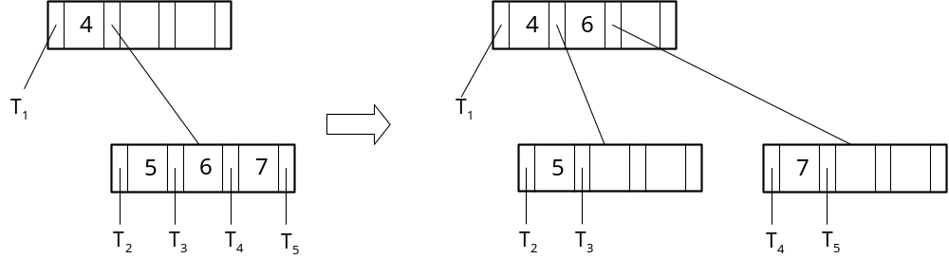
분할 과정(3)
4-노드가 2-노드의 자식인 경우의 분할
  4-노드가 2-노드의 왼쪽 자식인 경우
  4-노드가 2-노드의 왼쪽 중간 자식인 경우
7
5
7
T₅
T₅
4
5
6
4
6
T₁
T₂
T₃
T₄
T₁
T₂
T₃
T₄

Slide 18
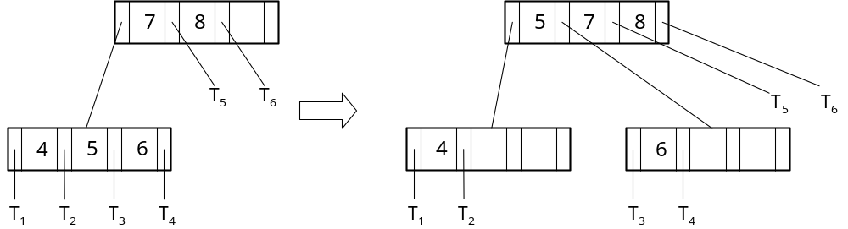
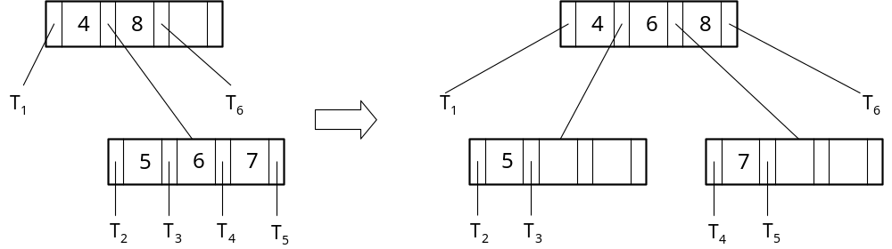
분할 과정(4)
4-노드가 3-노드의 자식인 경우
  4-노드가 3-노드의 왼쪽 자식인 경우
  4-노드가 3-노드의 왼쪽 중간 자식인 경우

Slide 19
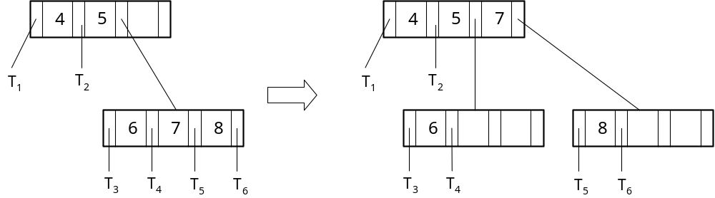
분할 과정(5)
  4-노드가 3-노드의 오른쪽 자식인 경우

Slide 20

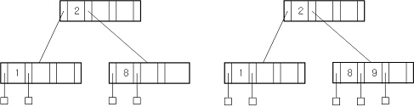
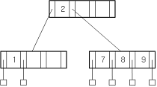
2-3-4 트리의 구축 과정 (1)
키 삽입 ( 2, 1, 8, 9, 7, 3, 6, 4, 5 )

Slide 21
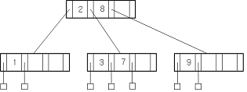
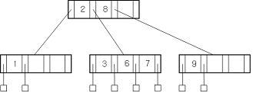
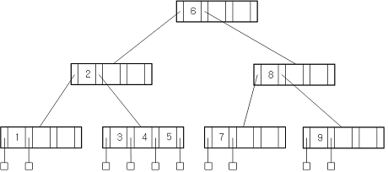
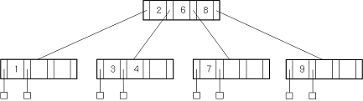
2-3-4 트리의 구축 과정 (2)
키 삽입 ( 2, 1, 8, 9, 7, 3, 6, 4, 5 )

Slide 22
성능 특성
N-노드로 이루어진 2-3-4 트리의 탐색은 logN + 1 개 이상 노드를 방문하지 않음
N-노드로 이루어진 2-3-4 트리의 삽입은 최악의 경우 logN + 1 개의 노드를 분할하며, 평균적으로는 하나 이하의 노드를 분할함
  2-3-4 트리에서 4-노드의 개수가 적음
일반적으로 높이가 h인 2-3-4 트리는 2^{h+1}-1과 4^{h+1}-1 사이의 키를 포함
N 개의 키를 포함하는 2-3-4 트리의 높이는 log₄(N+1)-1과 log₂(N+1)-1 사이

Slide 23
레드-블랙 트리(red-black tree)
2-3-4 트리를 표준 이진 트리로 표현하는 방법
노드당 추가로 1 비트가 더 필요함
블랙 링크는 보통의 노드이고, 3-노드와 4-노드는 레드 링크로 연결된 이진 트리로 표현
or

Slide 24
성질
루트나 외부 노드는 모두 블랙
루트에서 외부 노드까지의 경로 상에는 2개의 연속된 레드 노드가 포함되지 않음
루트에서 각 외부 노드까지의 경로에 있는 블랙 노드의 수는 모두 같음
동일한 키를 가지는 레코드는 노드의 왼쪽과 오른쪽에 모두 올 수 있음
동일한 키가 여러 개 있을 때 주어진 키를 갖는 모든 노드를 찾는 것이 어려움

Slide 25
레드-블랙 트리의 예
10
4
20
2
6
15
30
1
3
5
21
32
31
33

Slide 26
레드-블랙 트리의 서열(rank)
3
10
2
2
4
20
1
1
1
2
2
6
15
30
0
0
1
1
1
1
1
1
3
5
21
32
0
0
0
0
0
0
0
0
1
1
31
33
0
0
0
0

Slide 27
4-노드의 분할

Slide 28
4-노드의 분할(회전 필요)
단일
회전
이중
회전

Slide 29
단일 회전
g
p
p
T₄
x
g
x
T₃
T₁
T₂
T₃
T₄
T₁
T₂
g
p
p
T₁
g
x
x
T₂
T₁
T₂
T₃
T₄
T₃
T₄

Slide 30
이중 회전
g
g
p
x
x
T₄
T₄
p
g
x
p
T₁
T₃
T₁
T₂
T₃
T₄
T₂
T₃
T₁
T₂
g
g
x
p
x
T₁
T₁
g
p
x
p
T₄
T₂
T₁
T₂
T₃
T₄
T₂
T₃
T₃
T₄

Slide 31

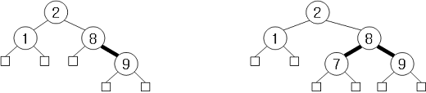
레드 블랙 트리의 구축과정 (1)
키 ( 2, 1, 8, 9, 7, 3, 6, 4, 5 )
2 삽입 1 삽입 8 삽입
9 삽입 7 삽입

Slide 32
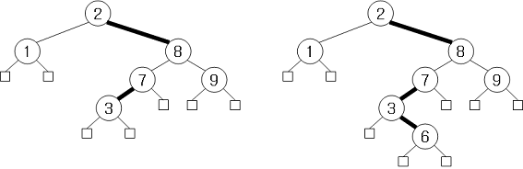
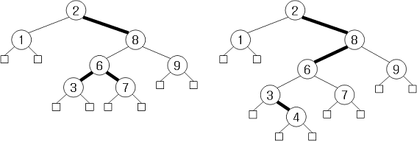
레드 블랙 트리의 구축과정 (2)
키 ( 2, 1, 8, 9, 7, 3, 6, 4, 5 )
3 삽입 6 삽입
이중 회전 4 삽입

Slide 33
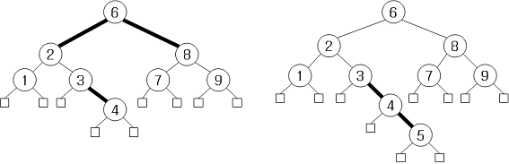
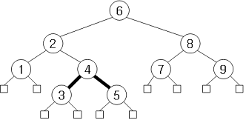
레드 블랙 트리의 구축과정 (3)
키 ( 2, 1, 8, 9, 7, 3, 6, 4, 5 )
이중 회전 5 삽입
단일 회전

Slide 34
성능 특성
r을 서열(rank)이라 할 때, 노드 수(키 값의 수) N은 N ≥ 2^{r}-1
레드-블랙 트리의 높이 h는 h ≤ 2log(N+1)이므로, 삽입 시간 복잡도는 Ο(logN)
레드-블랙 트리는 이진 탐색 트리이기 때문에 탐색은 일반 이진 탐색 트리의 탐색 연산으로 수행할 수 있으므로 레드-블랙 트리의 탐색 시간 복잡도는 Ο(logN)

Slide 35
AVL 트리
러시아의 수학자 Adelson-Velskii와 Landis가 고안한 높이 균형 이진 탐색 트리(height-balanced binary search tree)
오른쪽 서브트리와 왼쪽 서브트리의 높이 차가 2 이상이 되면 회전을 통해 트리의 높이 차를 1 이하로 유지
높이 차 = 오른쪽 서브트리의 높이 – 왼쪽 서브트리의 높이

Slide 36
AVL 트리의 높이 차
0
+1
-1
2
2
8
0
0
0
+1
-1
0
1
8
1
8
7
9
0
0
9
3
높이 차가
0인 경우
높이 차가
양수인 경우
높이 차가
음수인 경우

Slide 37
AVL 트리의 구축 과정(1)
0
-1
0
+1
+1
2
2
2
2
2
0
0
0
0
+1
0
0
1
1
8
1
8
1
8
0
0
0
9
7
9
2 삽입
1 삽입
8 삽입
9 삽입
7 삽입
+2
+2
0
2
2
7
0
-1
RL
0
+1
0
+1
1
8
1
7
2
8
-1
0
0
+1
0
0
0
7
9
3
8
1
3
9
0
0
3
9
3 삽입

Slide 38
AVL 트리의 구축 과정(2)
-1
7
+1
+1
2
8
0
+1
0
1
3
9
0
6
6 삽입

Slide 39
AVL 트리의 구축 과정(3)
-2
-2
-1
7
7
7
+2
+1
RL
+2
+1
+1
+1
2
8
2
8
2
8
0
+2
0
0
+2
0
0
0
0
1
3
9
1
3
9
1
4
9
-1
+1
0
0
6
4
3
6
0
0
4
6
4 삽입

Slide 40
AVL 트리의 구축 과정(4)
-2
-1
7
7
+2
+1
0
+1
2
8
4
8
0
+1
0
RR
0
-1
0
1
4
9
2
6
9
0
-1
0
0
0
4
6
1
3
5
0
5
5 삽입

Slide 41
해싱(hashing)
모든 키의 레코드를 산술 연산에 의해 한 번에 바로 접근할 수 있는 기법
해싱의 단계
  해시 함수(hash function)를 통해 탐색 키를 해시 테이블 주소로 변환
  같은 테이블 주소로 사상되었을 경우에는 충돌을 해결(collision-resolution)해야 함

Slide 42
특징
시간과 공간의 균형
  메모리의 제한이 없을 경우 : 키를 메모리 주소로 사용하면 어떤 탐색이든지 한 번의 메모리 접근으로 수행 가능
  시간에 제한이 없을 경우 : 최소한의 메모리를 사용하여 데이터를 저장하고 순차 탐색
해싱은 이러한 두 극단 사이에서 합리적인 균형을 이룰 수 있는 방법을 제공
해싱을 사용하는 목적은 가용한 메모리를 효과적으로 사용하면서 빠르게 메모리에 접근하기 위함

Slide 43
해시 함수(1)
키의 전체 집합을 U라 하고, 해시 테이블을 T[0..m-1]이라 할 때, 해시 함수 h는 다음과 같이 키값을 테이블 주소로 변환하는 함수임
h: U → {0, 1, …, m-1}

Slide 44
해시 함수(2)
나눗셈법
  다음과 같은 해시 함수 사용
  m의 값은 주의해서 선택해야 함
    만약 m을 2의 거듭제곱, 예를 들어 2^{r}으로 택한다면 h(k)는 k의 하위 r 비트의 값으로 됨
    키가 십진수로 표현된 경우에도 10의 거듭제곱이 아닌 m을 선택
  따라서, m은 2의 거듭제곱과 상당한 차이가 있는 소수를 선택하는 것이 좋음
h(k): k mod m

Slide 45
해시 함수(3)
곱셈법
  소수가 아닌 m을 택해야 하는 경우 사용
  m의 값이 중요하지 않음
  계산을 간단하게 하기 위해 보통 m은 2의 거듭제곱, 즉 m=2^{p}로 선택
유니버설 해싱
  해시 함수마다 아주 나쁜 성능을 보이는 입력 데이터의 패턴이 존재
  실행시에 해시 함수의 큰 집합으로부터 임의의 해시 함수를 선택하도록 하여 해시 함수의 편향된 사용이 불가능하여 악의적인 사용자를 배제함

Slide 46
연쇄법(chaining)
동일 주소로 해시되는 모든 원소가 연결 리스트 형태로 연결됨
장점
  원소의 삭제가 용이
단점
  포인터 저장을 위한 기억공간이 필요
  기억장소 할당이 동적으로 이루어져야 함

Slide 47
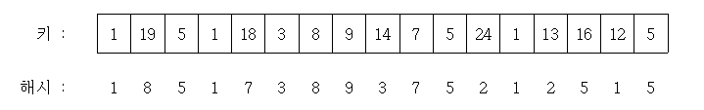
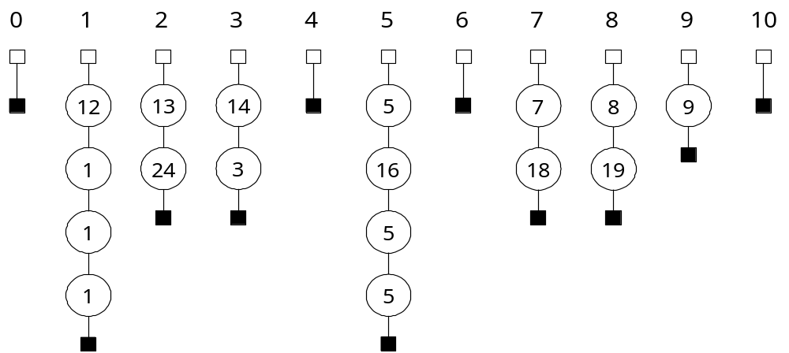
해시 함수의 예
h(k): k mod 11

Slide 48
성능 특성
성공적이지 않은 탐색을 위한 리스트의 평균 거리
  (1+5+3+3+1+5+1+3+3 +2+1)/11 ≈ 2.55 번
성공적인 탐색을 위한 리스트의 평균 거리
  (7‧1+6‧2+2‧3+2‧4)/17 ≈ 1.94 번
연쇄법은 m개의 추가 기억장소가 사용되지만, 순차 탐색에 비해 평균적으로 해시 테이블의 크기 m에 비례하여 비교 횟수를 줄임

Slide 49
선형 탐사법(linear probing)
해시 함수
  개방 주소법(open addressing) 사용 : m 값이 입력 원소의 수보다 커야 함
클러스터링이 발생
  점유된 위치가 연속적으로 나타나는 뭉치가 있으면 이것이 점점 더 커지는 현상
  이러한 뭉치는 평균 탐색 시간을 증가시킴
h(k) = k mod m

Slide 50
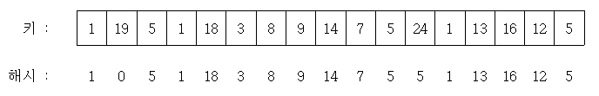
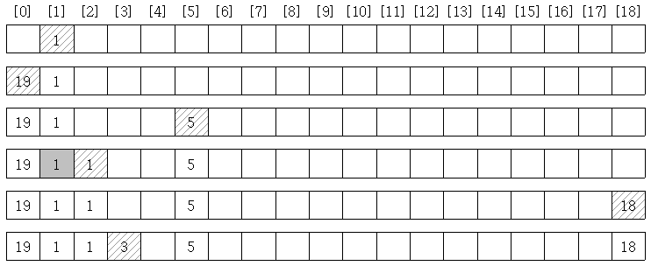
선형 탐사법의 수행과정(1)
h(k): k mod 19

Slide 51
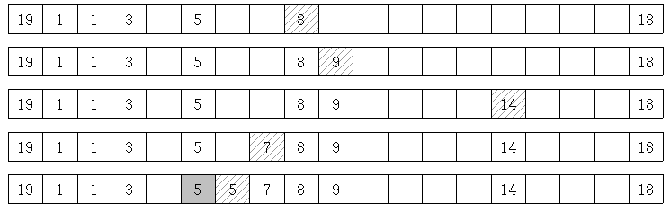
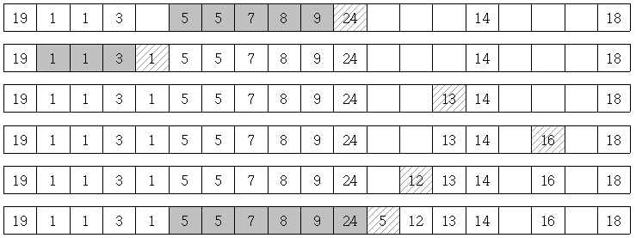
선형 탐사법의 수행 과정(2)

Slide 52
성능 특성
해시 테이블이 2/3 정도 차 있을 경우, 선형 탐사법은 평균적으로 5번보다 적은 탐사를 수행
성공적인 탐색은 테이블이 90% 정도 찰 때까지 5번 이하의 탐사로 가능
성공적이지 않은 탐색은 항상 성공적인 탐색에 비해 비용이 많이 듬

Slide 53
이중 해싱(double hashing)
클러스터링 문제를 해결
  선형 탐사법은 두 번째 이후에 탐사되는 위치는 초기 탐사 위치에 따라 결정
  두 번째 이후 탐사되는 위치가 첫 번째 탐사 위치와 무관하다면 클러스터링을 없앨 수 있음

Slide 54
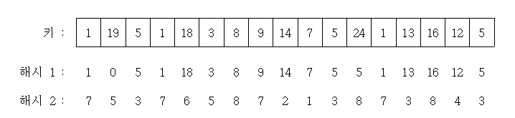
해시 함수의 예
h₁(k): k mod 19
h₂(k): 8 – (k mod 8)

Slide 55
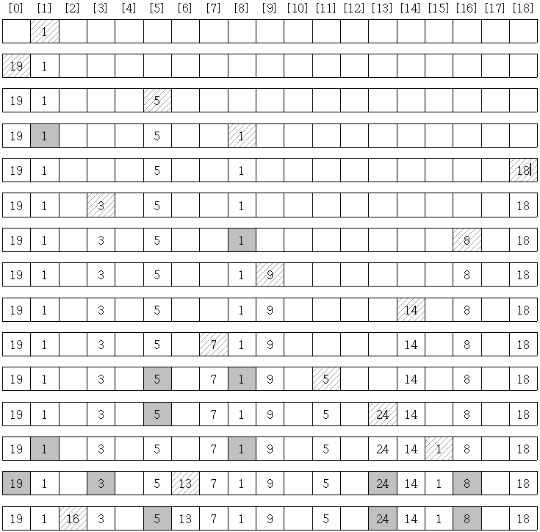
이중 해싱의 수행과정

Slide 56
성능 특성
이중 해싱은 평균적으로 선형 탐사보다 적은 탐사 회수를 가짐
이중 해싱은 선형 탐사에 비해 작은 테이블 크기를 가지고도 동일한 탐색 성능을 나타냄
테이블이 80% 이하로 채워져 있을 경우 성공적이지 않은 탐색의 평균 탐사 회수는 5번 이하이며, 99% 채워져 있을 경우 성공적인 탐색을 5번 이하로 할 수 있음

Slide 57
해싱과 이진 트리
이진 트리보다 해싱을 많이 사용하는 이유
  간단함
  상대적으로 빠른 탐색 시간
이진 트리의 장점
  동적 (삽입 회수를 미리 알고 있지 않아도 됨)
  최악의 경우 성능을 보장 (해싱의 경우 아무리 좋은 해시 함수라도 모든 값을 같은 장소로 해싱하는 경우가 발생)
  사용할 수 있는 연산의 종류가 많음 (예 : 정렬 연산)

Slide 58
기수 탐색(radix searching)
탐색 키의 디지털 성질(0과 1)을 이용해 탐색을 위한 이진 트리를 만들어 탐색을 진행
탐색 키의 해당 비트가 0이면 왼쪽 자식을 방문하고, 1이면 오른쪽 자식을 방문
탐색 키가 클 때는 노드를 방문할 때마다 탐색 키를 비교하는 것이 성능에 많은 영향을 줌
기수 탐색 알고리즘은 탐색 키의 비교 횟수를 줄이면서 기억 장소의 낭비를 줄이고 구현을 쉽게 하는 방향으로 개발되어 옴

Slide 59
1~26까지의 이진수
1: 00001 2: 00010 3: 00011 4: 00100
5: 00101 6: 00110 7: 00111 8: 01000
9: 01001 10: 01010 11: 01011 12: 01100
13: 01101 14: 01110 15: 01111 16: 10000
17: 10001 18: 10010 19: 10011 20: 10100
21: 10101 22: 10110 23: 10111 24: 11000
25: 11001 26: 11010

Slide 60
디지털 탐색 트리(digital search tree)
탐색 키의 해당 비트가 0이면 왼쪽, 1이면 오른쪽으로 진행하여 단말 노드까지 이르면 그 곳에 새로운 노드를 삽입
노드를 방문할 때마다 탐색 키를 비교해야 하므로 탐색 키가 큰 경우 키 비교에 많은 시간이 걸림

Slide 61
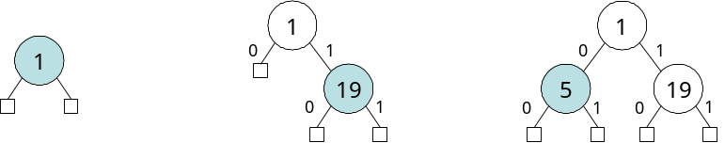
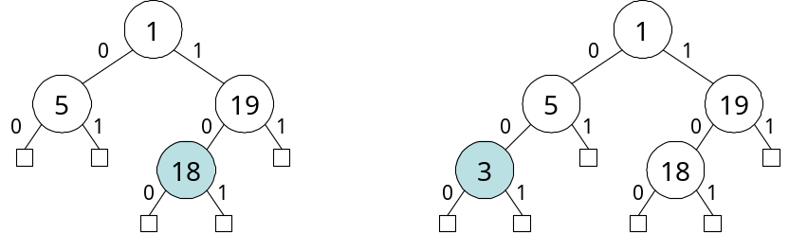
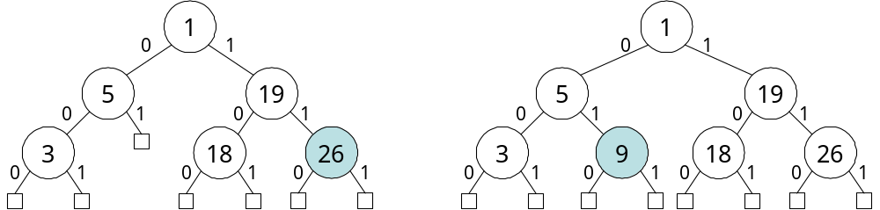
디지털 탐색 트리의 구축 과정
키 ( 1, 19, 5, 18, 3, 26, 9 )
1 (00001)
19 (10011)
5 (00101)
18 (10010)
3 (00011)
26 (11010)
9 (01001)

Slide 62
성능 특성
장점
  이해하기 쉽고 구현이 간단함
단점
  탐색 키의 비트에 따라 노드를 방문 할 때마다 디지털 탐색 트리의 키와 탐색 키를 매번 비교해야 하므로, 탐색 키가 큰 경우에는 키 비교에 많은 시간이 소요

Slide 63
기수 탐색 트라이(radix search trie)
트라이(trie) : reTRIEval 에 유용하다고 하여 Fredkin이 명명함
노드를 내부 노드와 외부 노드로 나누어 내부 노드는 탐색시 왼쪽과 오른쪽 이동만을 나타내고 키는 외부 노드에만 저장
탐색 키 비교는 외부 노드에서만 이루어지므로 탐색당 1번만 비교함
내부 노드는 키를 저장하지 않으므로 기억 장소의 낭비가 심하고, 내부 노드와 외부 노드를 나누어 프로그래밍해야 하므로 프로그래밍하기가 어려움

Slide 64
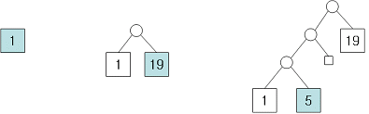
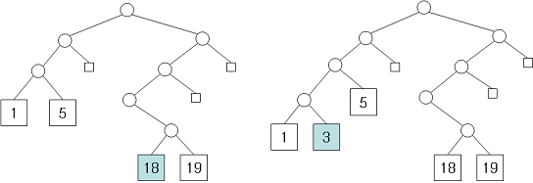
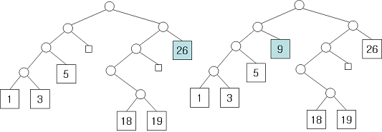
기수 탐색 트라이의 구축 과정
키 ( 1, 19, 5, 18, 3, 26, 9 )
1 (00001)
19 (10011)
5 (00101)
18 (10010)
3 (00011)
26 (11010)
9 (01001)

Slide 65
성능 특성
탐색 당 한 번의 키 비교만을 수행하므로 비교 시간을 절약
내부 노드에는 키를 저장하지 않으므로 기억 장소의 낭비 심함
내부 노드와 외부 노드를 나누어 관리해야 하므로 프로그래밍하기가 어려움

Slide 66
패트리샤 트리(patricia tree)
“Practical Algorithm To Retrieve Information Coded In Alphanumeric”의 약자
노드에 몇 번째 비트를 비교할 것인지를 나타내는 숫자를 통해 내부 노드와 외부 노드의 구분을 없애서 기억 장소를 절약
위쪽 링크(upward link)를 만나면 위쪽 링크가 가리키는 노드와 탐색 키를 비교하게 되므로 탐색당 1번만 비교 수행
노드마다 키를 비교해야 하는 디지털 탐색 트리의 단점과 내부 노드와 외부 노드를 두어 기억 장소를 낭비하는 기수 탐색 트라이의 단점을 동시에 극복한 방법

Slide 67
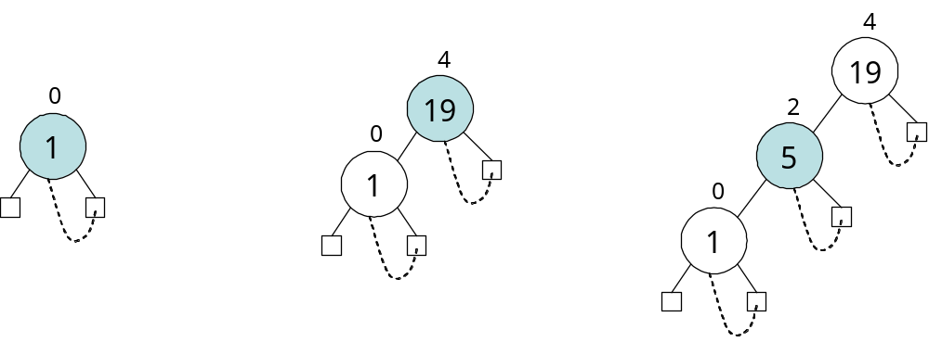
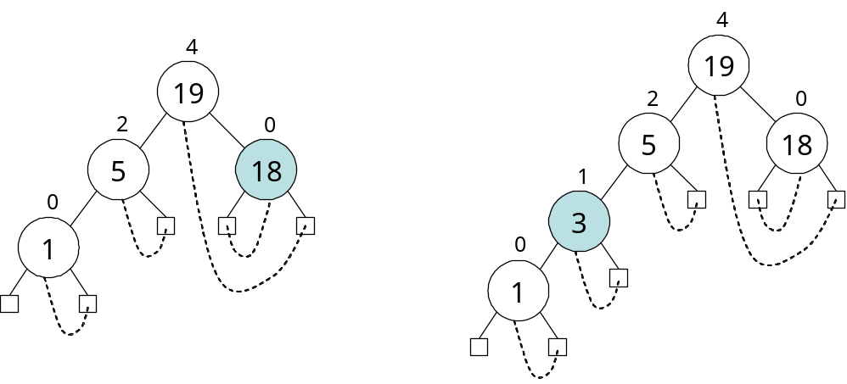
패트리샤 트리의 구축 과정(1)
키 ( 1, 19, 5, 18, 3, 26, 9 )
19 (10011)
5 (00101)
1 (00001)
18 (10010)
3 (00011)

Slide 68
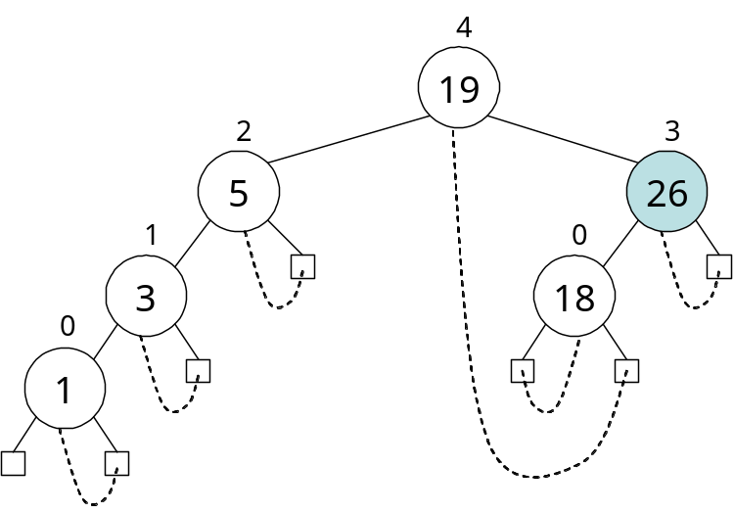
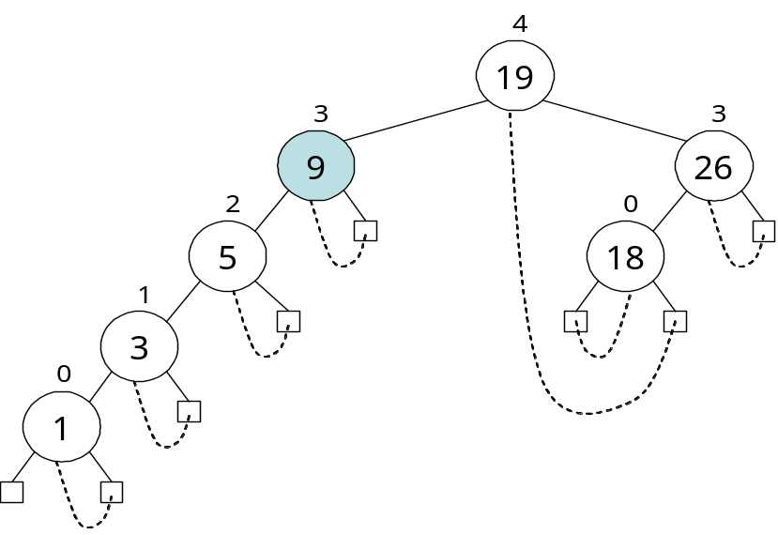
패트리샤 트리의 구축 과정(2)
키 ( 1, 19, 5, 18, 3, 26, 9 )
26 (11010)
9 (01001)

Slide 69
성능 특성
내부 노드에 키를 저장하여 기억 장소를 절약
상향 링크를 만날 때만 키 비교를 수행하게 하여 탐색 당 한 번의 비교만을 수행
디지털 탐색 트리와 기수 탐색 트라이의 단점을 동시에 극복

Slide 70
외부 탐색(external searching)
매우 큰 화일에 있는 데이터에 빠르게 접근하는 것은 많은 응용에서 매우 중요함
외부 탐색은 큰 디스크 화일을 주로 다룸
  테이프 같은 순차 접근 장치는 순차 탐색 외에 별다른 탐색 방법이 없음
외부 탐색 기법은 이미 배운 내부 탐색 기법의 논리적 확장임
10억개 이상의 데이타를 탐색하는데 불과 2∼3회의 디스크 접근으로 가능함
디스크는 페이지로 구분되어 있으며, 페이지는 많은 레코드를 가지고 있음

Slide 71
인덱스된 순차 접근
탐색 속도를 높이기 위해 탐색 키가 디스크 상의 어떤 페이지에 있는지 가리키는 인덱스를 유지
인덱스 페이지는 데이터 페이지보다 많은 키와 페이지 인덱스 저장 가능
주기억 장치에 마스터 인덱스 유지
  마스터 인덱스 : 디스크에 저장된 키 값에 대한 정보
인덱스된 순차 화일에서 탐색은 평균 2번 이내의 디스크 접근을 필요로 하지만, 삽입은 전체 화일을 재구성해야 하는 단점이 있음

Slide 72
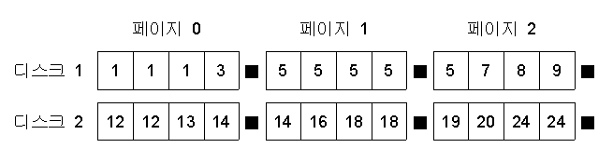
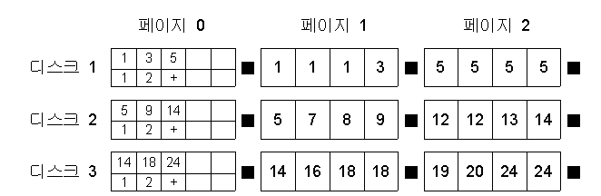
레코드 저장 예
키
  5,24,20,5,18,14,1,12,19,5,1,18,3,8,9,14,7,5,24,1,13,16,12,5
순차 접근
인덱스된 순차 접근

Slide 73
성능 특성
탐색은 평균 2번 이내의 디스크 접근 필요
삽입은 전체 화일을 재구성해야 하는 단점
알고리즘 분석

Slide 74
B-트리
R. Bayer와 E. McCreight는 다방향 균형 트리를 외부 탐색에 최초로 사용함
균형 트리로서 각 노드가 M-1개까지의 키 값을 가지고 M개의 포인터를 가짐
차수가 M인 B-트리의 각 노드는 M/2 개 이상의 키 값을 가지도록 유지됨
트리를 내려 가다가 가득 찬 노드를 만나면 분할함
  하나의 M-노드가 연결된 k-노드는 두 개의 (M/2)-노드가 연결된 (k+1)-노드로 분할됨
루트 노드는 주기억 장소에 저장

Slide 75
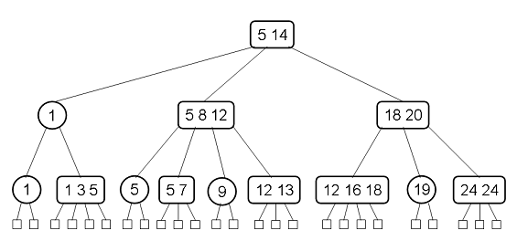
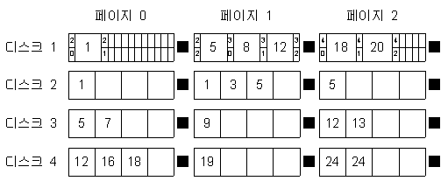
B-트리 접근의 예
키
  5,24,20,5,18,14,1,12,19,5,1,18,3,8,9,14,7,5,24,1,13,16,12,5

Slide 76
성능 특성
N개의 데이터 레코드를 가지고 차수가 M인 B-트리에서 주어진 키 값으로 탐색하거나 삽입할 때 필요한 디스크 접근 회수는 log_{M/2}N 보다 작음
이 값은 N개의 데이터 레코드를 가지고 모든 노드가 M/2개의 키 값을 가진 B-트리를 구성했을 때의 높이에 해당함

Slide 77
B-트리의 외부노드로 구성
내부노드에는 전체 레코드가 아닌 키 값만을 저장
⇒ 상위 레벨에서 더 큰 M 값을 가질 수 있음
두 가지 분기 요소
  M_{I} : 내부노드에서 둘이나 네페이지에 저장할 수 있는 레코드의 수
  M_{B} : 외부노드에서 한 페이지에 저장할 수 있는 레코드의 수
예 : M_{I}=2048이고 3레벨을 가진 B-트리는 수십억 개(1024³)이상의 원소를 다룰 수 있음
알고리즘 분석

Slide 78
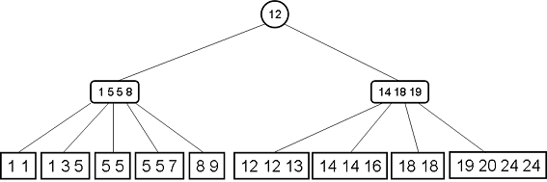
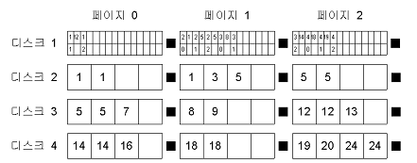
B-트리의 외부노드로 구성의 예
M_{I} = 8, M_{B} = 5
루트노드
내부노드
외부노드

